Slide 1
CST:CJVU_CP Čeština - cvičení pravopis
Kateřina Frecerová

Slide 2
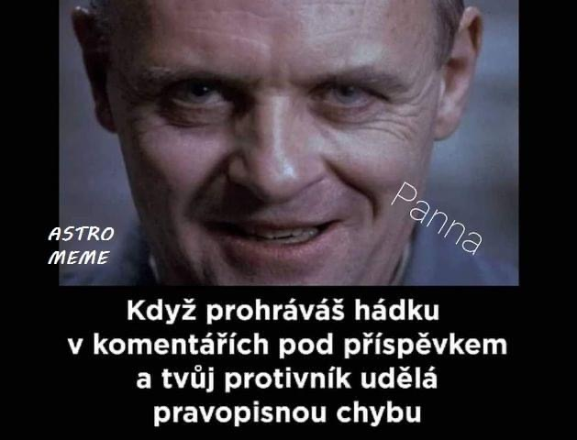
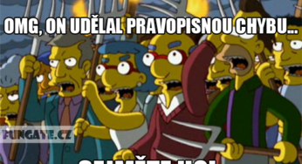
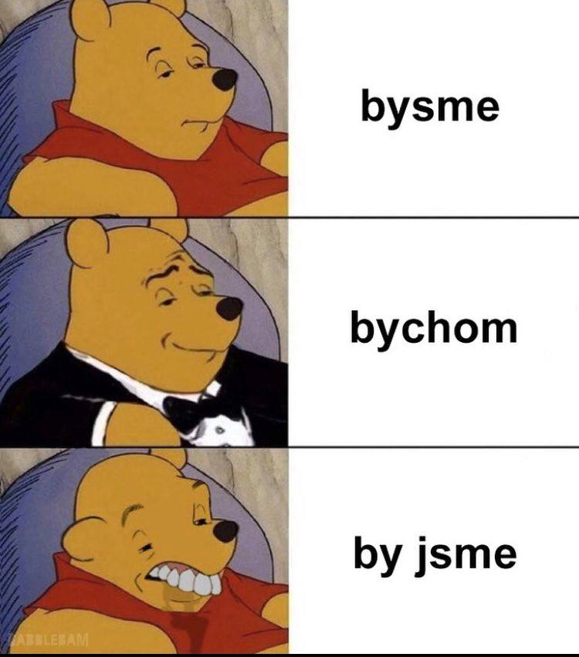
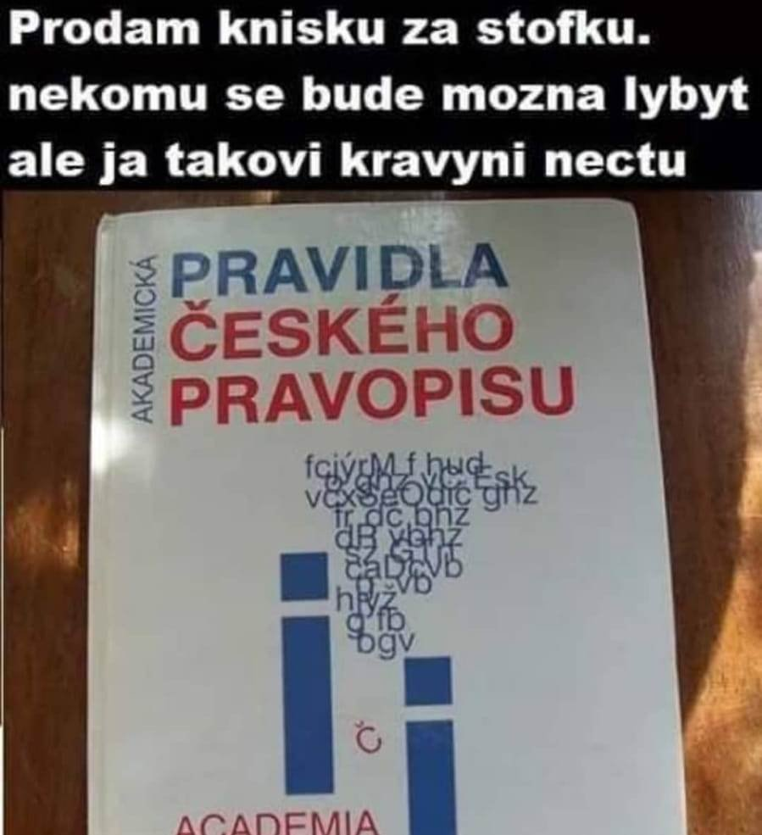

Bezpečný prostor ☺

Slide 3
Jak získat kredity?
Docházka 70 %
Aktivní účast
Domácí úkoly
Odevzdání seminární práce

Slide 4
Seminární práce
1) Všímejte si prostředí kolem vás, najděte a vyfoťte 5 chyb.
1
Hledejte v jídelním lístku, v letácích, v novinách, v oficiálních webových článcích apod.
Nehledejte v online diskuzích, v komentářích, v soukromých chatech apod.
Ke každé fotce napište: kdy a kde jste ji vyfotili; o co se jedná; v čem chyba spočívá.

Slide 5
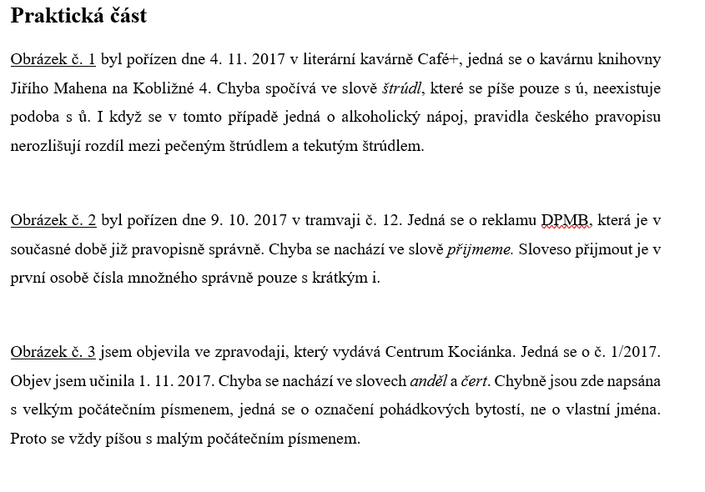

Slide 6
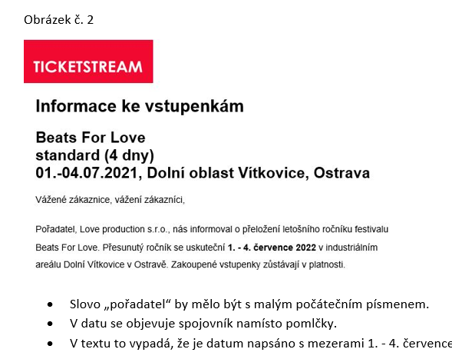
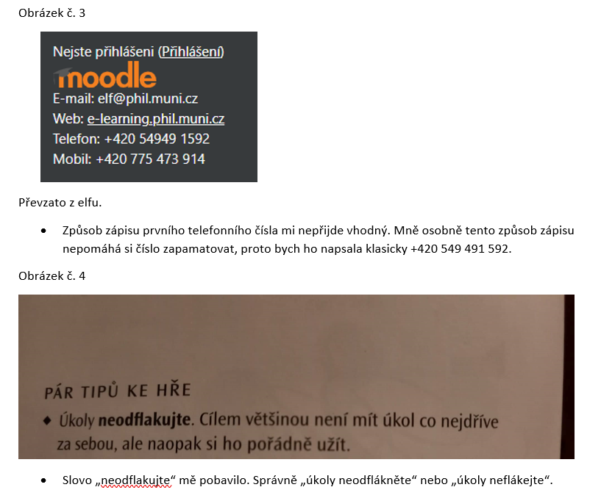

Slide 7
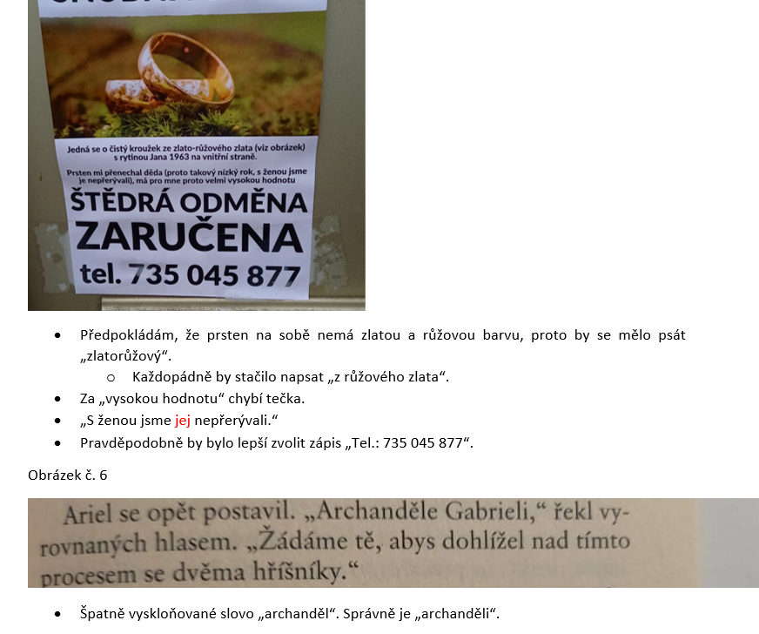
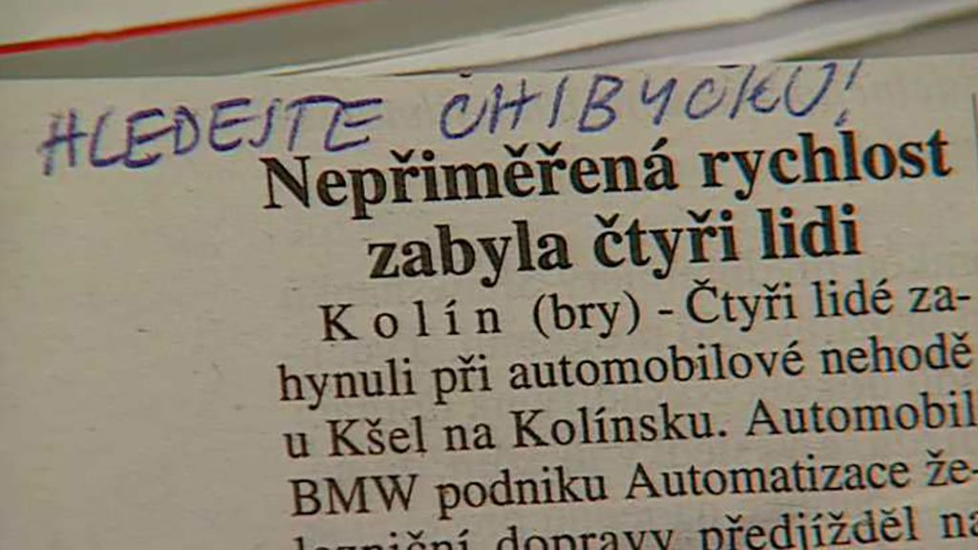

Slide 8
Seminární práce
2) Najděte krátký text s chybami. Text opravte a chyby vysvětlete.
Můžete napsat, proč si myslíte, že k chybě došlo.
Použijte pravidla pravopisu, jazykovou příručku či jiné příručky.

Slide 9
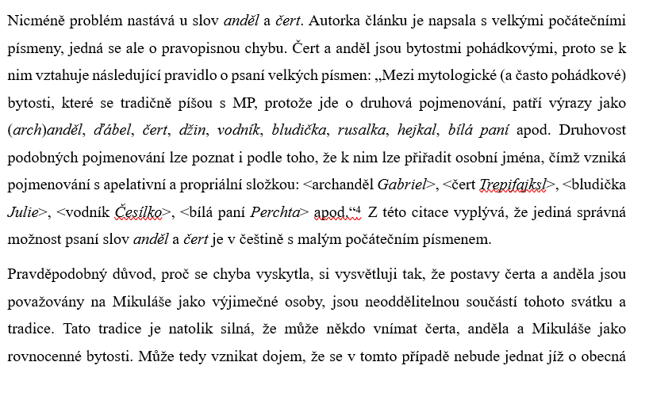

Slide 10
Chyby, které vám korektor neopraví ☺

Slide 11
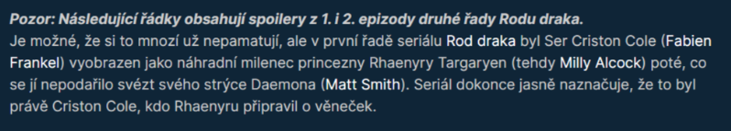

Slide 12
Instagramové profily, které stojí za to!

Slide 13

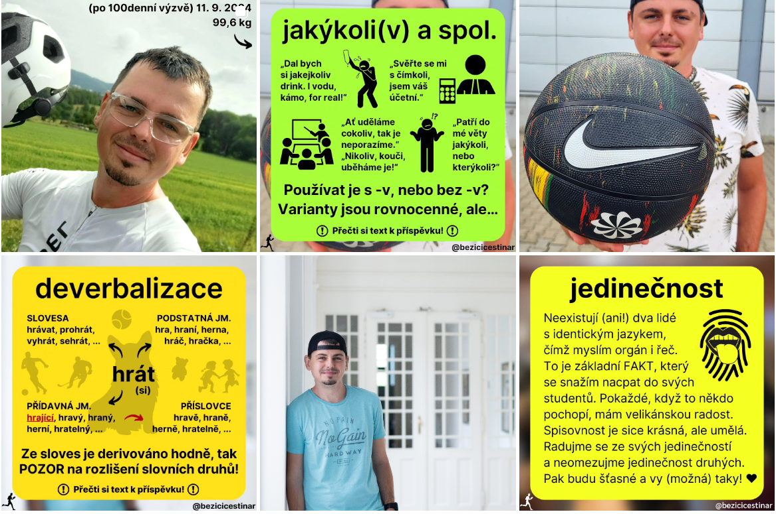
Čeština na pohodu
Běžící češtinář

Slide 14
Jakou představu mám já?
1 pravopisné téma na hodinu
Společně pomocí jazykové příručky zpracujeme pravidla k danému pravopisnému jevu
Procvičování
Obsah je na vás (téma, hravá forma x dril?)

Slide 15
1) Jak by podle vás měl předmět probíhat?
2) Na jaké pravopisné jevy se chcete soustředit?

Slide 16
Prosíme o zápis předmětu Cz_SUE Čeština pro specifické účely - e-learning
Dotazy k předmětu?

